Slide 1
Великое посольство Петра Ι (1697-1698 гг.)

Slide 2
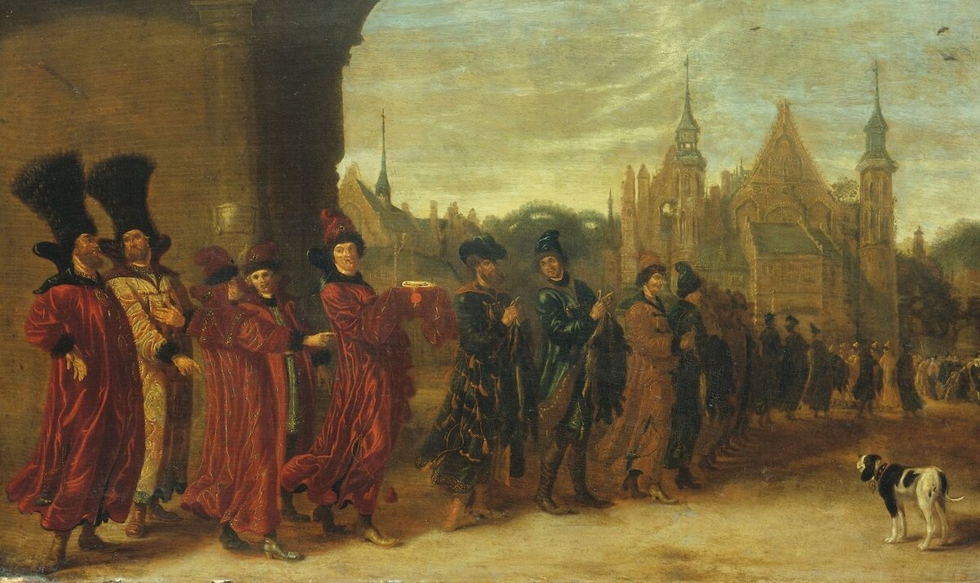
Сибранд ван Беест «Приезд посольства царя Московии на заседание представителей Штатов в Гааге, 4 ноября 1631».

Slide 3
Великое посольство – дипломатическая миссия России в западную Европу. 1697-1698гг.
Цели Великого посольства:
Создание широкой антитурецкой коалиции с участием морских держав – Англии и Голландии.
Приглашение на русскую службу иностранных специалистов.
Знакомство царя с жизнью и порядками европейских стран.
В составе посольства были 35 молодых дворян, ехавших в Европу учиться.

Slide 4
Сам Пётр находился в составе посольства инкогнито под именем Петра Михайлова.
Паспорт Петра Ι для поездки за границу.

Slide 5
Пётр Ι в иноземном наряде
перед своей матерью царицей Натальей и патриархом Андрианом и учителем Зотовым.
Художник Н.Неврев

Slide 6
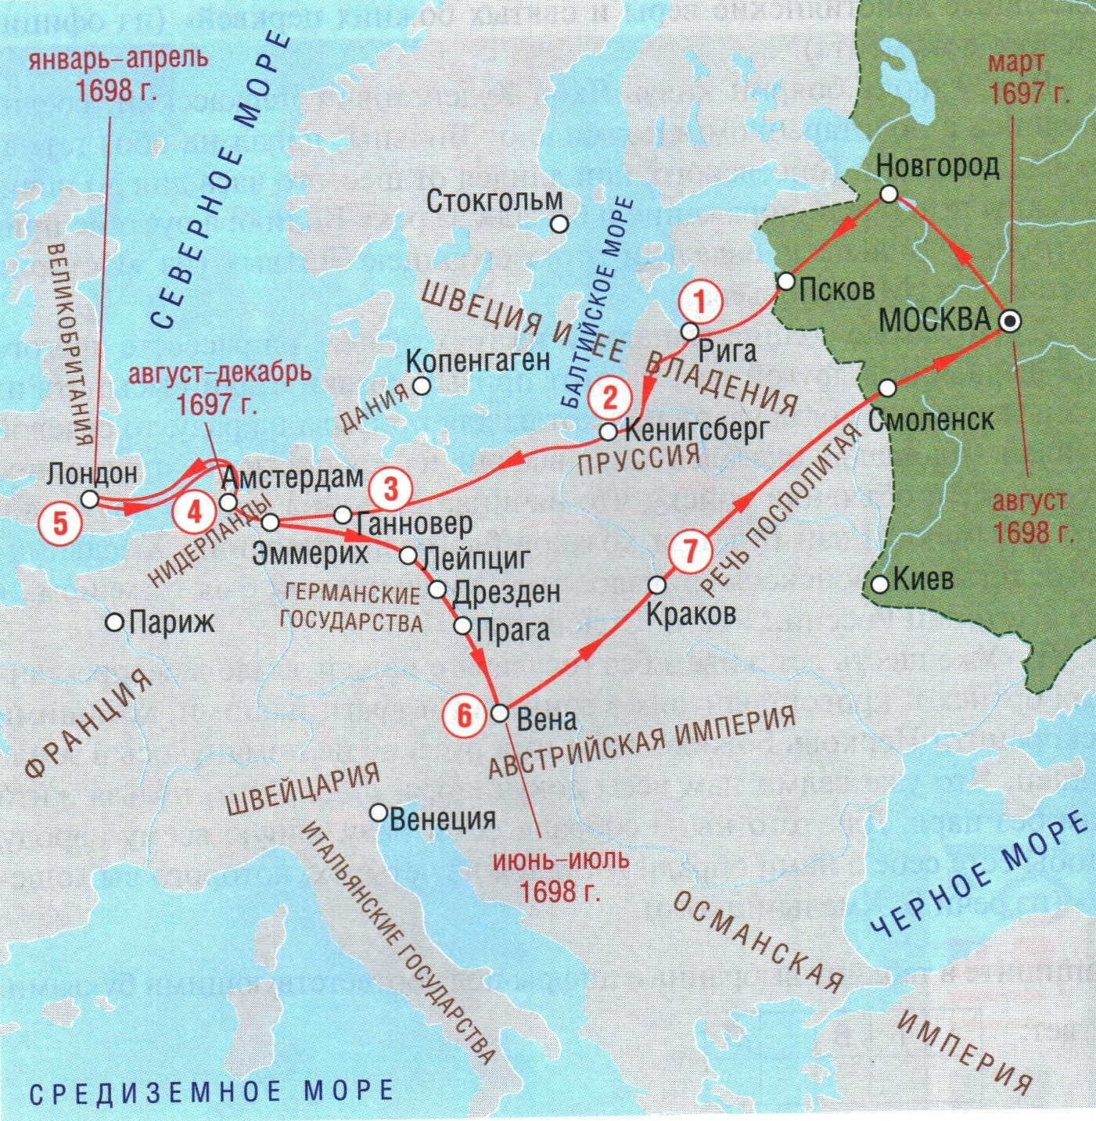
Маршрут Великого посольства: Рига,
Курляндия, Бранденбург, Голландия,
Англия, Австрия, Польша.

Slide 7
Возглавили посольство: Фёдор Головин- глава Посольского приказа, Франц Лефорт-великий посол, Прокофий Возницын – думный дьяк.
Были нарушены стародавние традиции: не позволяющие посещать другие страны.
Маршрут: Рига, Курляндия, Брандербург, Голландия, Англия, Австрия, Польша.
Состав: 250 человек, 1000 саней.
Прервано посольство из-за стрелецкого бунта.

Slide 8
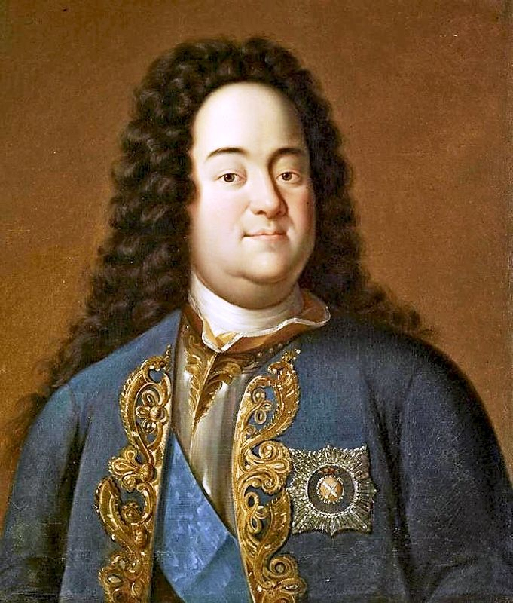
Фёдор Алексеевич Головин (1650-1706)
Русский дипломат, государственный деятель, генерал-адмирал, граф. Происходил из старинного рода. Был вторым послом Великого посольства в Западную Европу.
В 1697-1700г.г. в период первых реформ вошёл в число ближайших соратников Петра Ι.
Энергично участвовал в создании русского флота. Совместно с царём вёл секретные переговоры от заключении мира с Данией и Саксонией.
В 1699г. Был назначен начальником Военно-морского приказа.

Slide 9
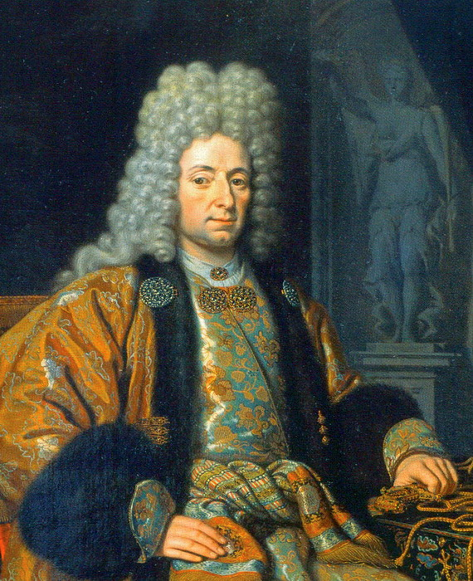
Франц Яковлевич Лефорт (1656-1699г.)
Военный деятель, выходец из швейцарской купеческой семьи.
Близкий друг Петра Ι с 1689г.
В 1695г. Получил звание адмирала. Во время Азовских походов командовал русским флотом.
В 1697-1698годах был одним из руководителей Великого посольства.

Slide 10
Перед отъездом Пётр приказал выгравировать на своей печати надпись: «Аз бо есмь в чину учимых и учащих мя требую» - « Я – ученик, и еду искать учителей».
Портрет написан с натуры учеником Рембрандта сэром Готфридом Кнеллером 9 сентября 1697г. Во время пребывания ПетраΙ в Утрехте в гостях у Вильгельма ΙΙΙ.

Slide 11
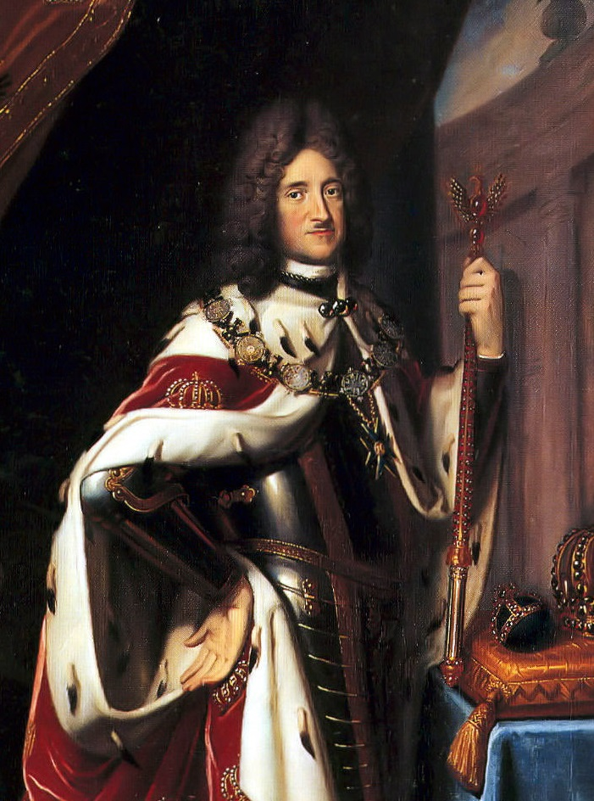
В Кенигсберг Петр прибыл 7 мая после пятидневного морского путешествия на корабле «Святой Георгий». Там он был радушно принят курфюрстом Фридрихом III.

Slide 12
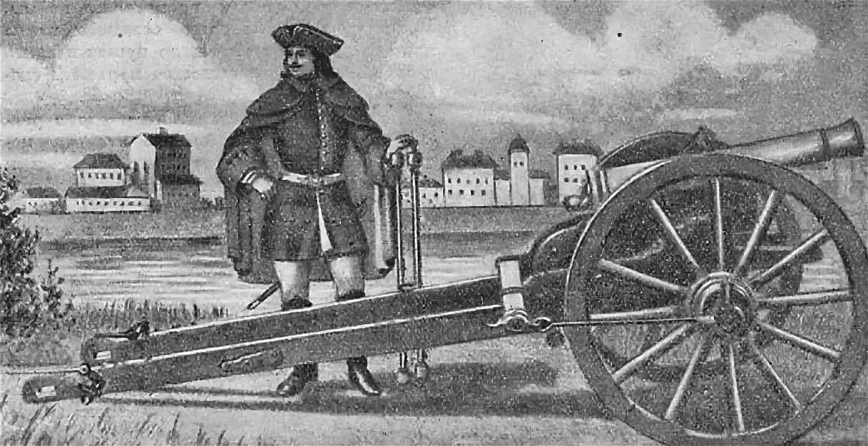
Следовавшее сухопутным путем посольство отставало от Петра, поэтому в Пиллау (ныне Балтийск), чтобы не терять времени, царь стал учиться артиллерии у прусского подполковника Штейтнера фон Штернфельда. Учитель выдал ему аттестат, в котором свидетельствовал, что «господинъ Петръ Михайловъ вездѣ за исправнаго, осторожнаго, благоискуснаго, мужественнаго и безстрашнаго огнестрѣльнаго мастера и художника признаваемъ и почитаемъ быть можетъ».

Slide 13
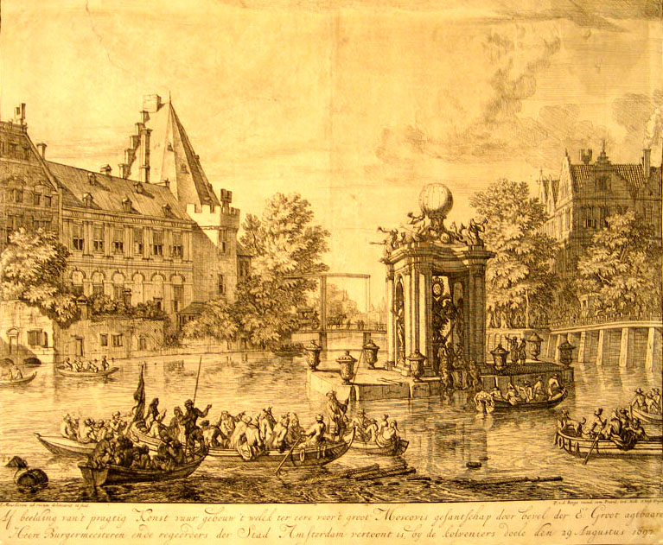
Посольство в Голландии
Здесь было о чем договариваться, России требовалась поддержка в создании антитурецкой коалиции.

Slide 14
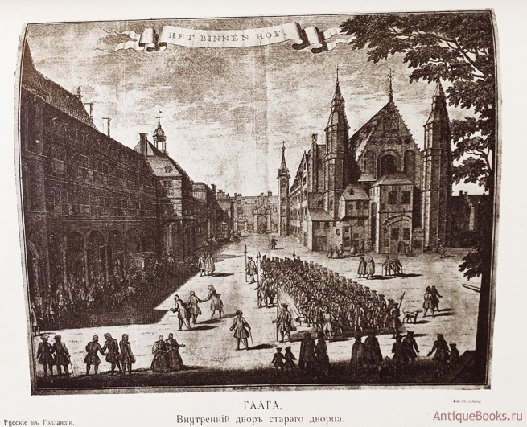

Slide 15
25 сентября 1697 г. Генеральные Штаты Республики Соединённых Провинций организовали в Гааге торжественный приём в честь русского Великого посольства.

Slide 16
Приём в честь Великого посольства в Генеральных штатах Нидерландов
25 сентября 1697г.

Slide 17
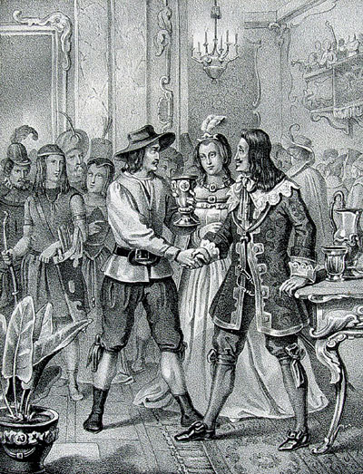
Пётр присутствовал на приёме инкогнито. Позже он встретился со статхаудером Нидерландов и королём Англии Вильгельмом ΙΙΙ Оранским, который пригласил царя в Лондон.

Slide 18
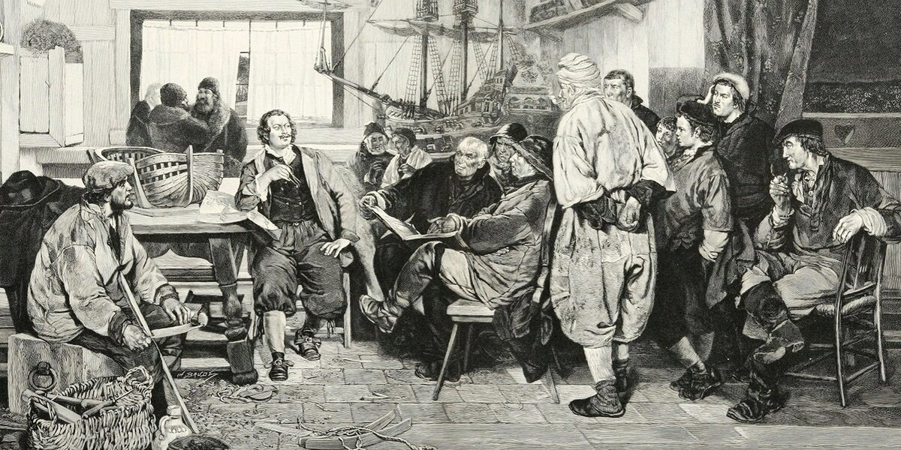
Огромное количество времени царь проводил на верфях – сначала в городе Заандаме, где строили небольшие торговые суда.

Slide 19
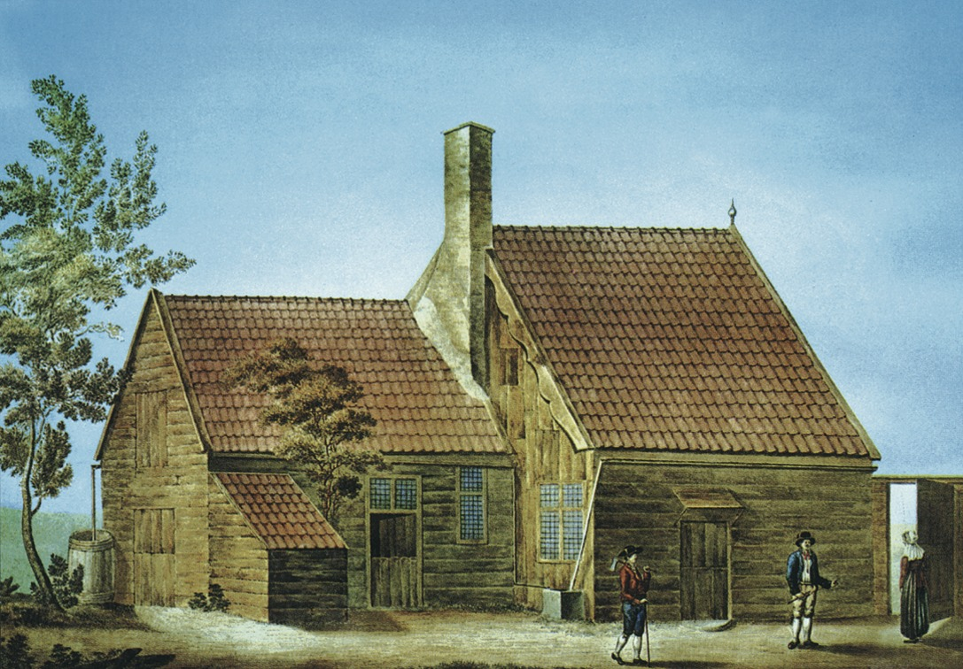
В Саардаме Петр жил в деревянном домике на улице Кримп.

Slide 20
В Саардаме он неделю работал простым плотником на верфи, между делом осматривал фабрики, заводы, лесопильни, сукновальни, навещая семьи голландских плотников, уехавших в Москву. Однако красная фризовая куртка и белые холщевые штаны голландского рабочего не укрыли Петра от досадливых разоблачений, и вскоре ему стали не давать прохода любопытные зеваки, собиравшиеся посмотреть на царя-плотника.

Slide 21
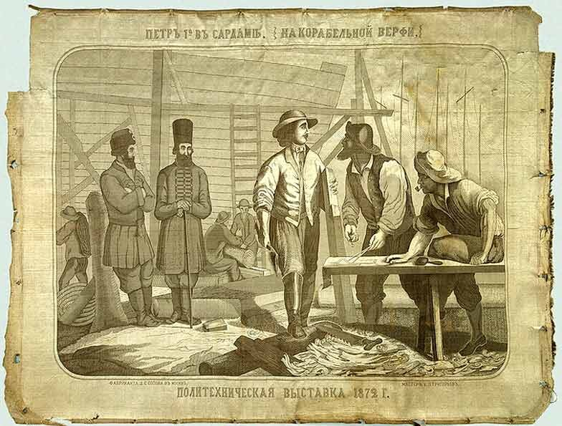

Slide 22
Петр, стремясь освоить процесс создания больших кораблей, добился разрешения работать на верфях Голландской Ост-Индской компании в Амстердаме. Ради этого было заложено новое судно – фрегат «Пётр и Павел», и царь смог поучаствовать в процессе строительства с самого начала, получил диплом корабельного плотника.
Обучавший его мастер Гаррит Клаас Поль засвидетельствовал: « не только что под моим надзором корабельную архитектуру и черчение планов его благородие изучил основательно, но и уразумел эти предметы в такой степени, сколько сами их разумеем».

Slide 24
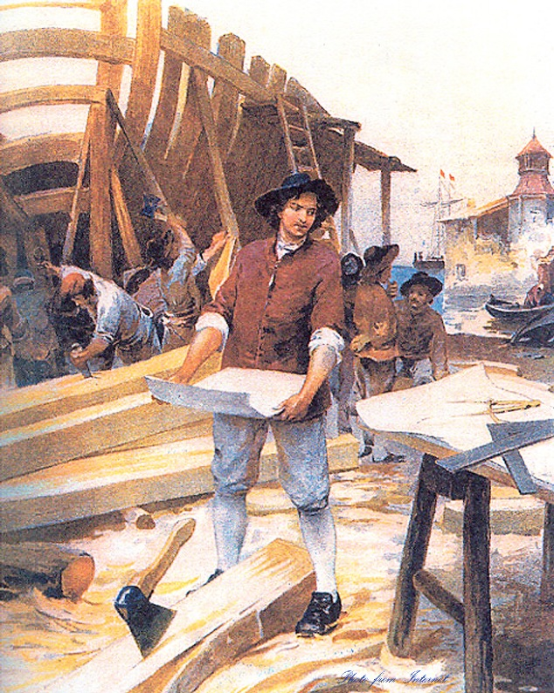
Пётр на верфи
в Амстердаме.

Slide 25
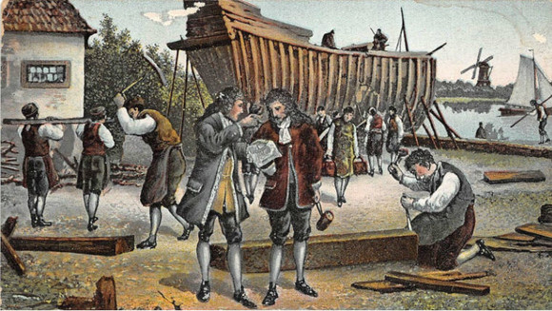
Строительство фрегата «Петр и Павел» на верфи.

Slide 26
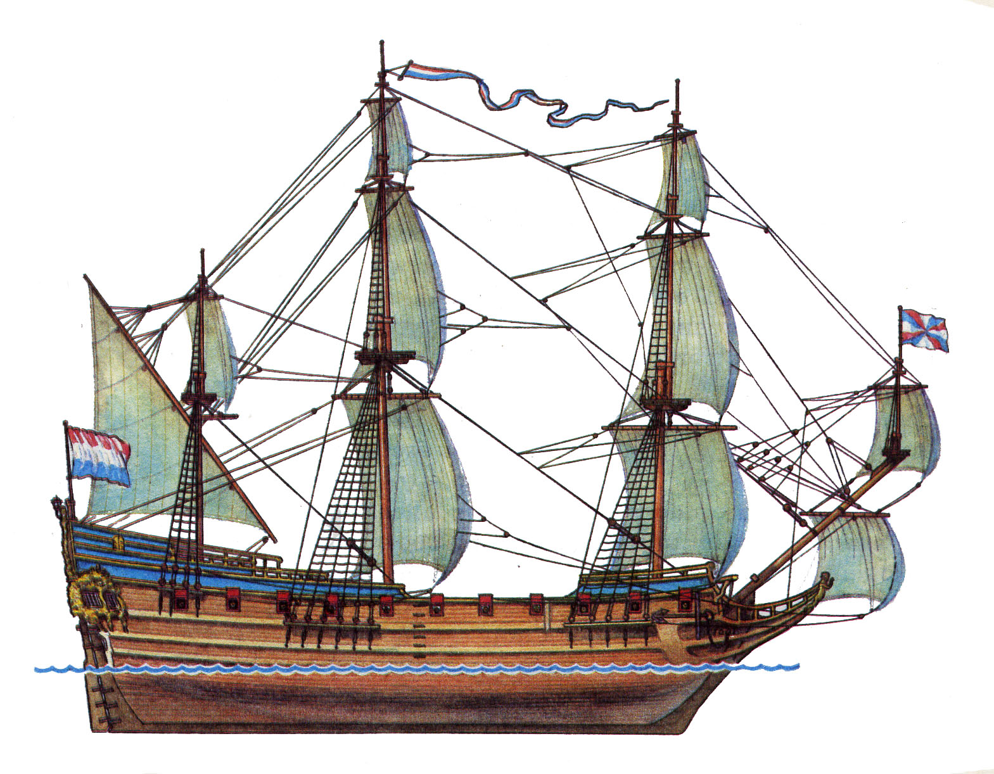
16 ноября 1697 года фрегат «Петр и Павел» был спущен на воду.

Slide 27
В Нидерландах Пётр познакомился с голландской архитектурой и живописью, а затем пригласил в Россию зарубежных скульпторов и художников. Заказал картину Яну Тютекурену, а позже принял его на службу в Оружейную палату.
В расходных книгах Оружейной палаты упоминается следующее: «Дано арапу Яну Тютекурену, который принят в службу великого государя в Оружейную палату в живописцы, за дело стола, который он делал по приказу великих и полномочных послов остинскою работою, и за дерево и за ящик и за золото и за краски за медные пробои и кольца 44 ефимка».

Slide 28
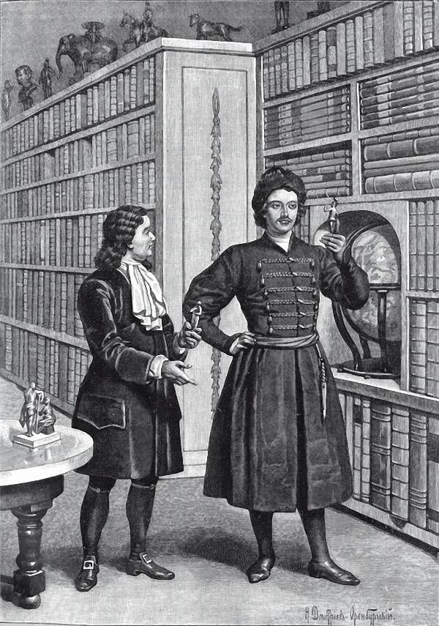
В Голландии Пётр Ι
в кабинете
голландского собирателя
редкостей
Якова-де –Вильде.

Slide 29
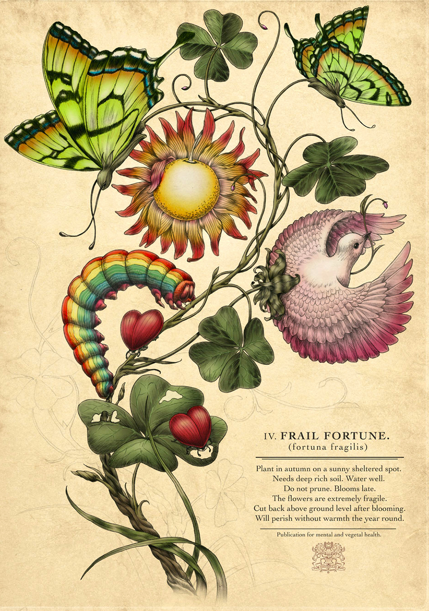
Через своих агентов он приобретает целые коллекции. Купил обширное анатомическое собрание знаменитого голландского анатома, медика и ботаника Фредерика Рюйша. Приобрел уникальное собрание рисунков немецкой художницы, гравера и энтомолога Марии Сибиллы Мериан — гигантские альбомы, по три рисунка на странице, исполненные с огромным мастерством и потрясающе научной точностью. Сегодня ее творческое наследие вызывает огромный интерес в Европе. А самая большая часть коллекции хранится у нас.

Slide 30
По свидетельствам современников, Петр I не проводил в праздности и нескольких часов. Он вставал в 4 утра, чтобы успеть на верфь, в больницу, на лекцию или в ботанический сад.
Интересно!
Общественный уклад и государственное устройство царя особо не интересовали.

Slide 31
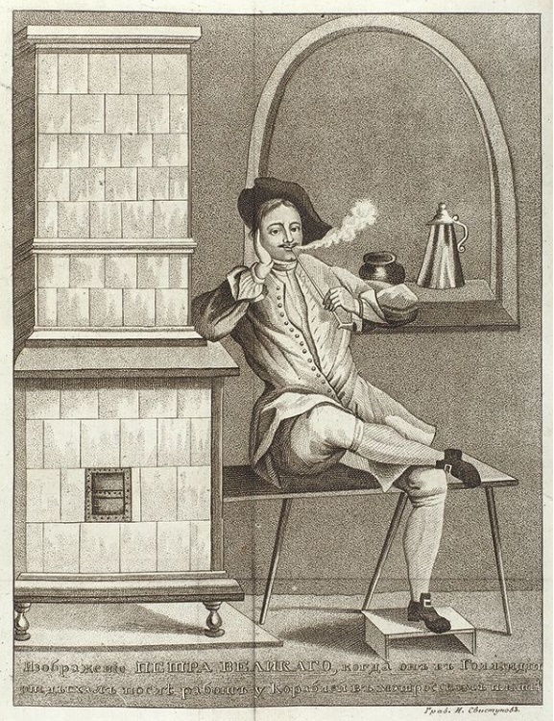
Искусством голландцев в области строительства кораблей Петр был несколько разочарован: все мастера основывали работу лишь на личном опыте, не используя чертежей, без теоретической базы. За ней царь отправился в Англию.
В Англии царь изучал теоретические основы кораблестроения.

Slide 32
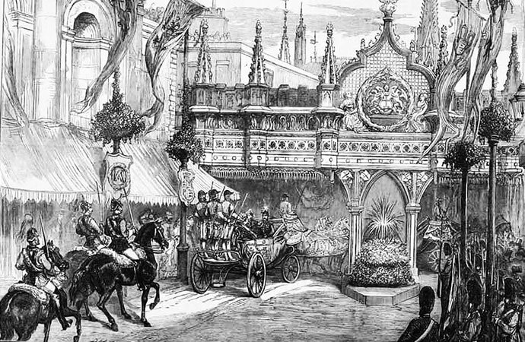
Посольство в Англии

Slide 33
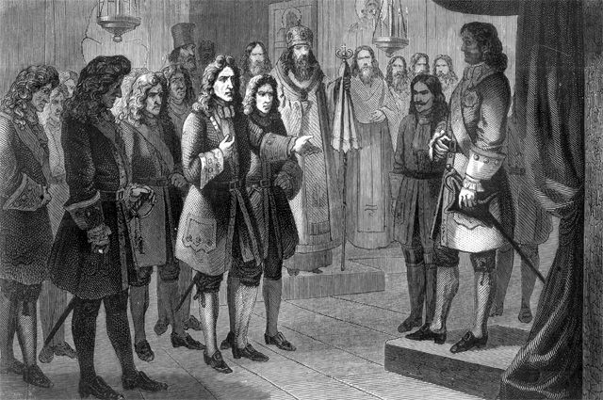
В начале 1698 года Петр отправился в Англию. Там он пробыл около трех месяцев. В Лондоне Петр радушно был встречен королем, подарившим ему свою лучшую новенькую яхту.

Slide 34
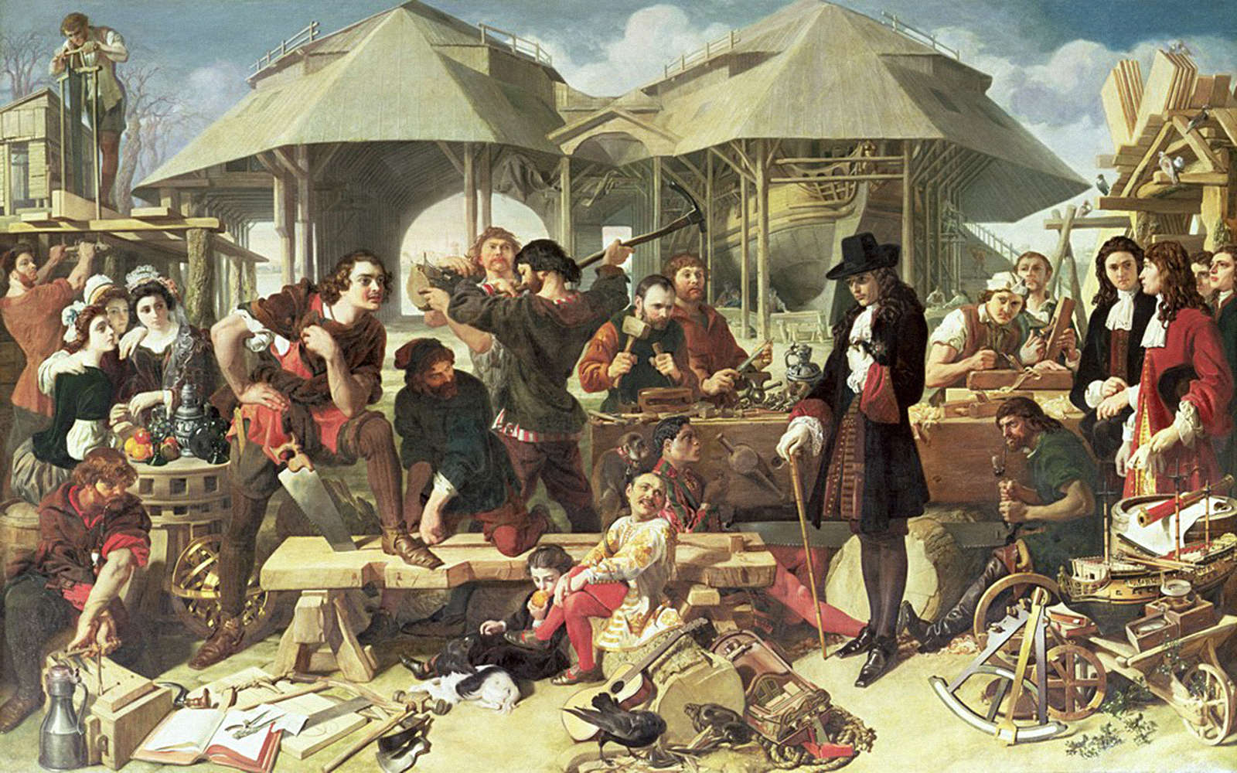
Даниэль Маклиз « Пётр в Дептфорде в 1698г.» Из собрания Лондонской галереи
В Дептфорде на королевской верфи под руководством известного английского кораблестроителя и политика Энтони Дина (старшего) пополнил свое кораблестроительное образование.

Slide 35
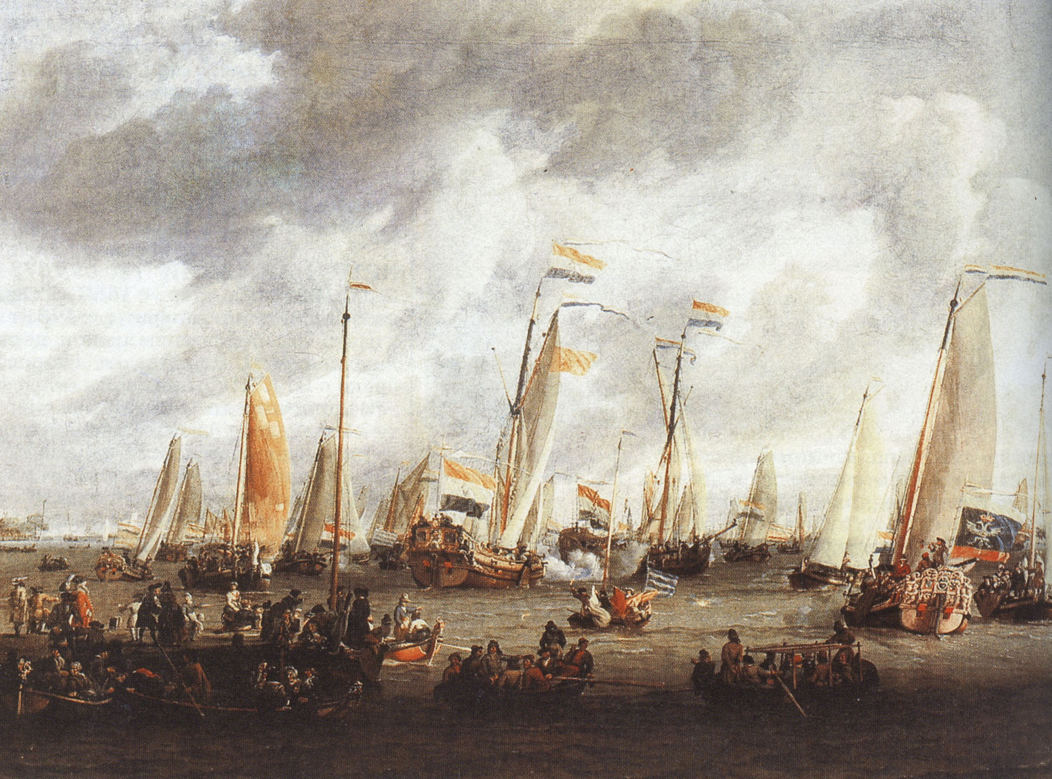
Вместе с Вильгельмом III Оранским у острова Байта принимал участие в зрелище учебного морского сражения с 12 крупными кораблями.
А. Сторк. Показательный бой на реке Эй в честь Петра I

Slide 36
В Англии Петр I провел три месяца.
Он посетил парламент, но не согласился войти в зал заседаний и наблюдал за депутатами через слуховое окно на крыше.
Изучив устройство политической системы и сделал следующий вывод: «Весело слушать, когда подданные открыто говорят своему государю правду; вот чему надо учиться у англичан».
По свидетельству современников, царь не понял как работает парламент и не заинтересовался им.

Slide 37
Зал заседаний палаты общин британского парламента

Slide 38
Тогда же пришло сообщение о восстании стрельцов

Slide 39
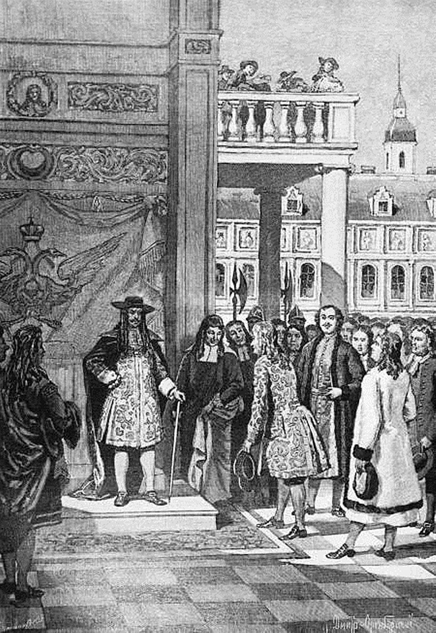
Петр Великий в Вене у императора Леопольда.
Встреченный императором Леопольдом очень радушно, он осматривал Вену, а между тем деятельно шли переговоры русских и венских дипломатов в войне с турками.

Slide 40
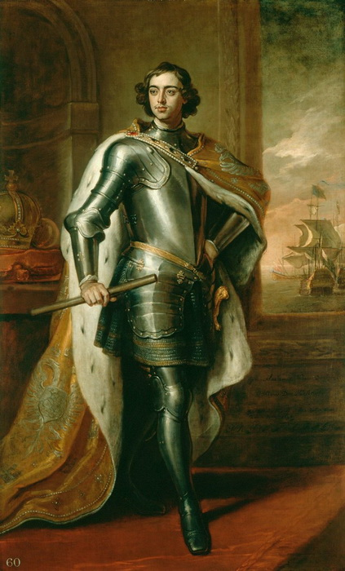
С удивлением и досадой видел Петр, что австрийские политики не только не разделяют его завоевательных видов на Турцию. Петр убедился, что коалиция против турок, о которой он мечтал, невозможна, что следует и России мириться с Турцией, если она не хочет воевать с нею один на один.
Г. Кнеллер. Портрет Петра Ι

Slide 41
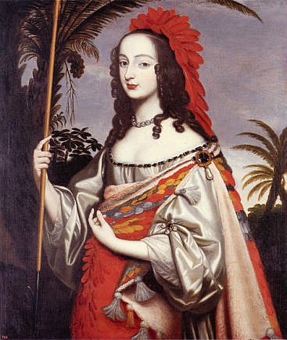
Дамы отмечали приятную наружность русского царя, но при этом жаловались на отсутствие у него хороших манер. «Царь — высокий мужчина с прекрасным лицом, хорошо сложен, с большой быстротой ума, в ответах скор и определителен, жаль только, что ему недостает при таких природных выгодах полной светской утонченности», — писала принцесса пфальцская София Ганноверская.

Slide 42
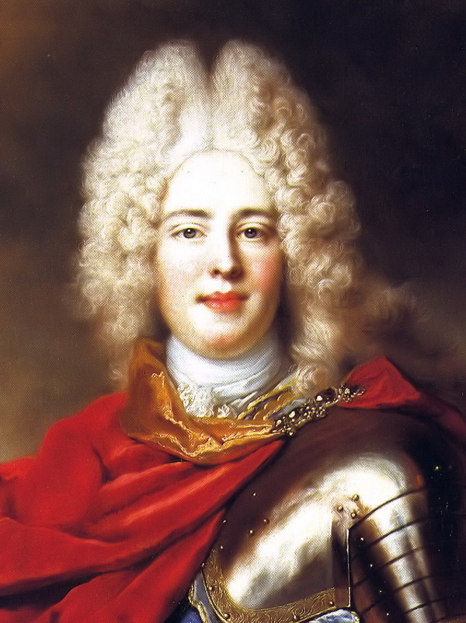
На пути домой Пётр встретился с Фридрихом Августом I Саксонским, он же Август II Польский. Монархи провели беседу без свидетелей пришли к единому мнению, что Швеция, господствующая в Прибалтике — общий враг. Устная договорённость монарших особ о "крепкой дружбе", выросла впоследствии в антишведский Северный союз. Кроме России и Речи Посполитой туда вошли Саксония и Дания.

Slide 43
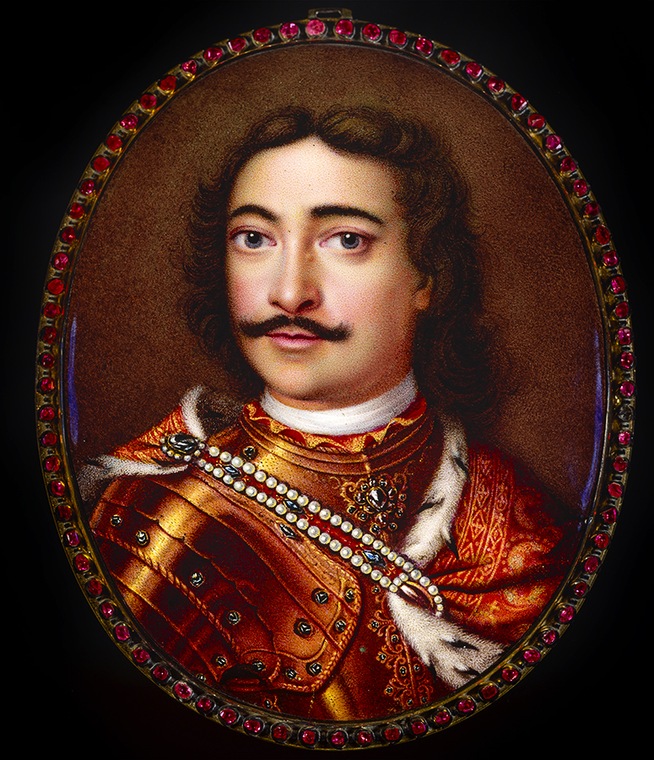
25 августа 1698 года ПетрI прибыл в Москву.
Великое посольство завершилось не только и не столько достигнутыми договоренностями – царь осознал, что не отвлеченными идеалами руководствуются европейцы при поддержке тех или иных держав, а скорее собственной практической пользой.

Slide 44
Итоги и результаты
Не удалось найти достаточно союзников для войны против Турции, но наметился Северный союз Речи Посполитой, Дании, Саксонии и Русского царства против Швеции.
Петра I не пустили для осмотра крепости в Риге, что он впоследствии использовал как повод для начала войны со Швецией, назвав такое отношение «личной обидой».
В Пруссии Петр I обучился артиллерийскому делу, в Голландии и Великобритании — кораблестроению. Ознакомился с культурой передовых европейских государств.
Возвращаясь из Великого посольства Петр I привез с собой нанятых в различных странах инженеров, ремесленников, архитекторов, оружейников и др. специалистов.
. Для русской армии приобрели 10 тыс. ружей, 5 тыс. мушкетов, 3,2 тыс. штыков, корабельное, морское снаряжение и прочее.
О кораблях, верфях и флоте Пётр узнал практически всё.

Slide 45
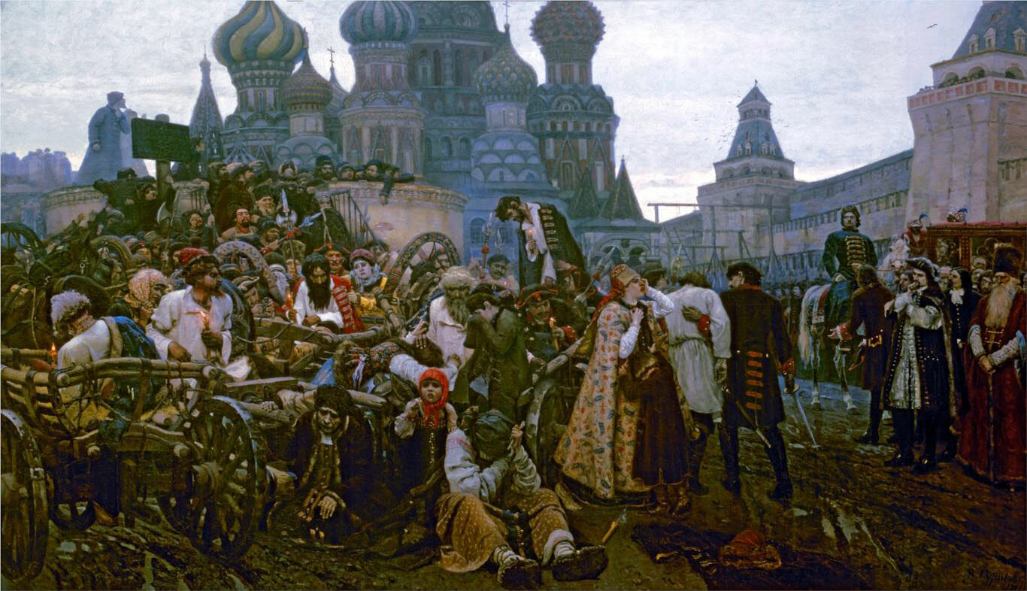
В августе 1698 года Петр вернулся домой, в Россию. В ту самую страну, которая разительно отличалась от Европы и не была ему люба. Первым делом царь начал резать бороды приближенным боярам и переодевать их в европейское платье. А затем он начал жестокую расправу над стрельцами-бунтовщиками и даже над членами их семей. Петр I начал реформировать Россию по европейскому образцу. Окно в Европу было прорублено.

Slide 46
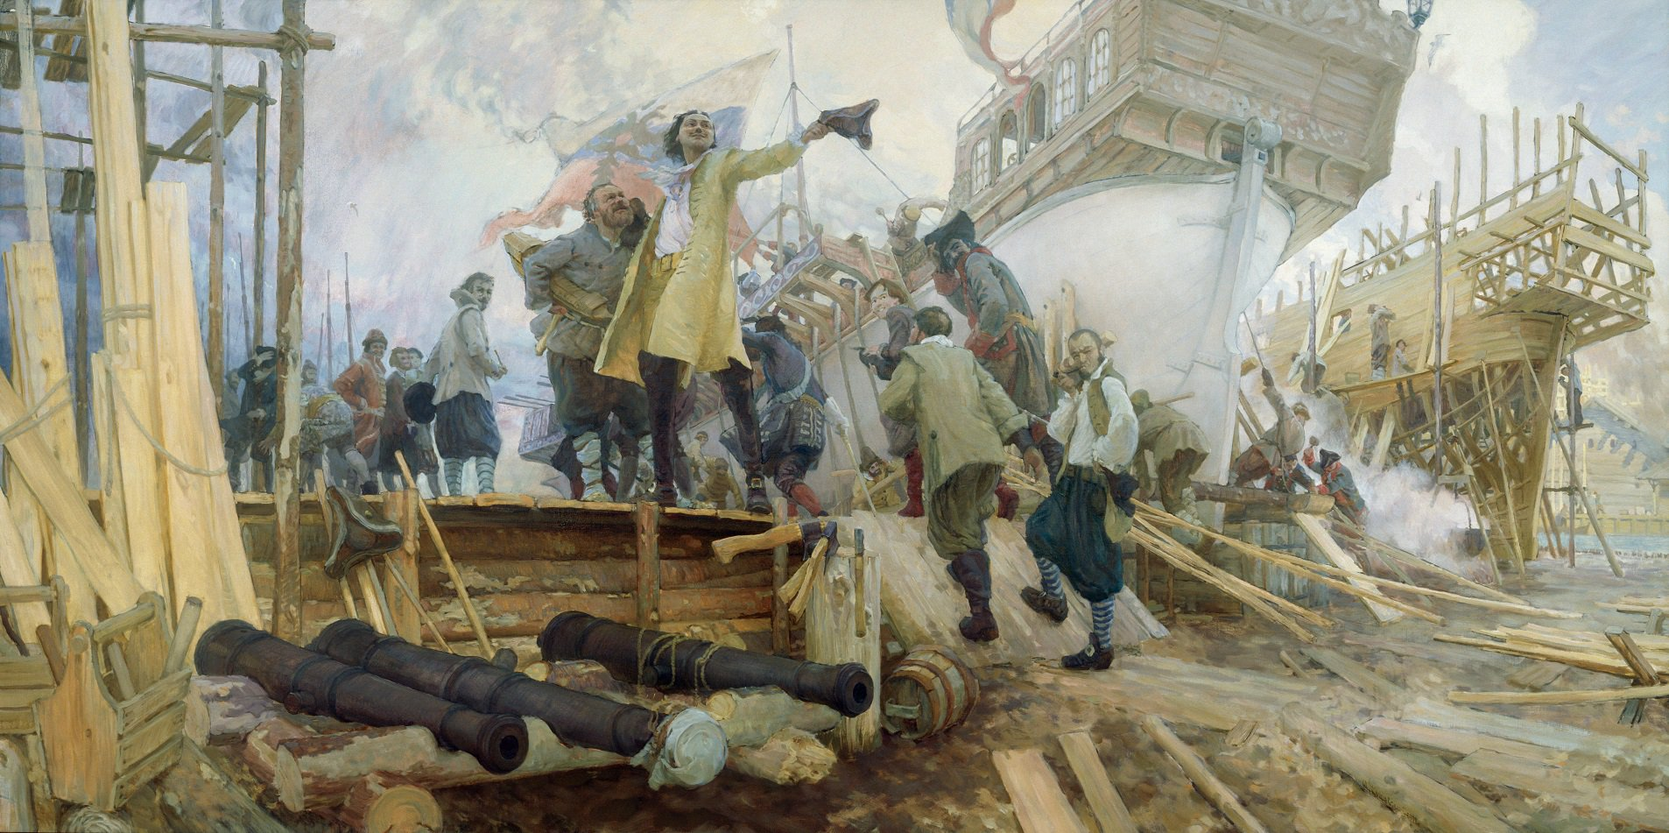
Россия сменит внешнеполитический курс.
Забыв ненадолго о войне с Османской Турецкой империей, Пётр переключится на борьбу со Швецией.

Slide 47
Составил: Жданова Е.Г – преподаватель МБУДОСК ДХШ.
г. Вилючинск, 2020

